Slide 1
Где блины – там и мы!
Презентация выполнена
учителем технологии
МОУ СОШ им.А.С.Попова
Карчевской Е.Н.

Slide 2
Гой ты, русский блин, Всем нам господин, Бока твои масляные, Ты как солнце красное! Кто тя будет есть, Тому горя несть!

Slide 3
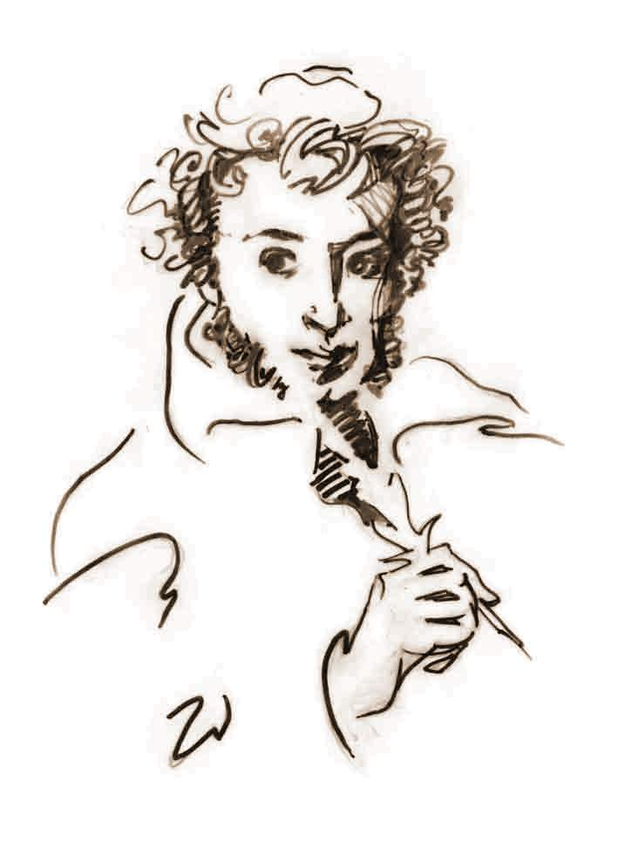
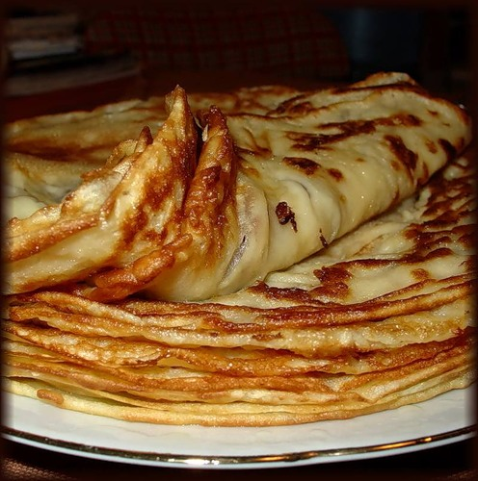
Они хранили в жизни мирной Привычки милой старины: У них на масленице жирной Водились русские блины. А.С.Пушкин

Slide 4
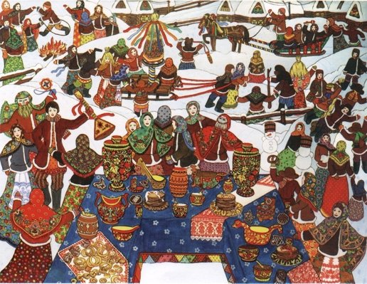
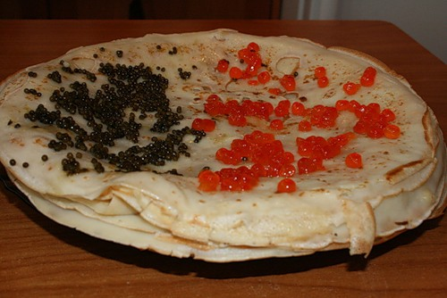
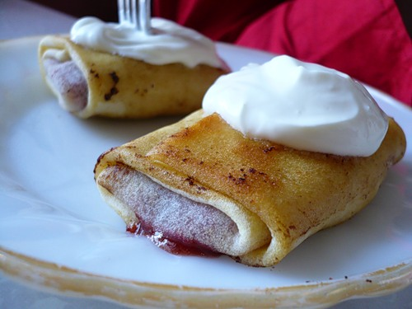

Slide 5
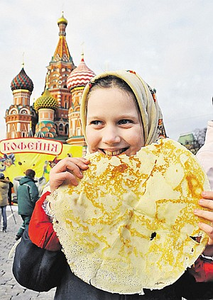
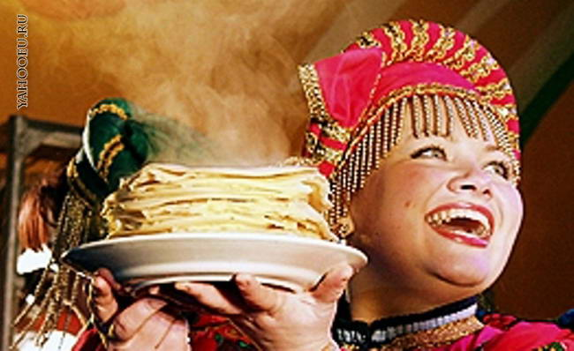
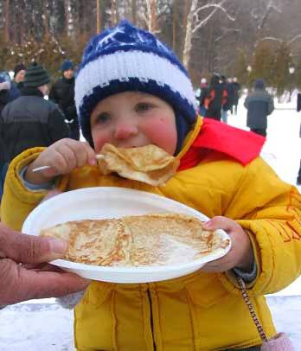

Slide 8
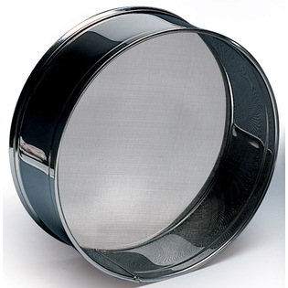
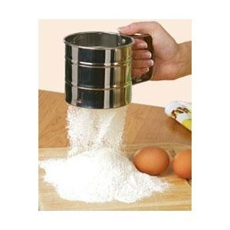
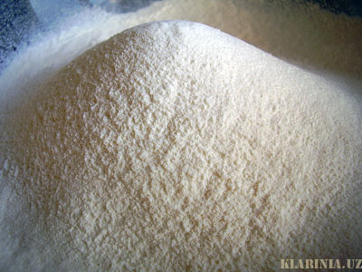
МУКА - основной продукт в приготовлении теста.

Slide 9
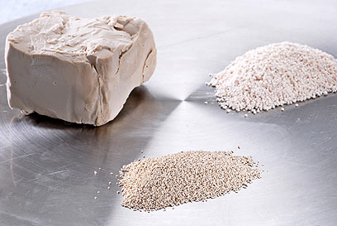
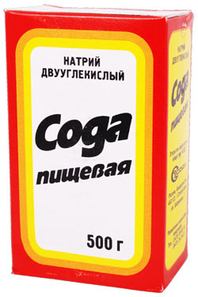
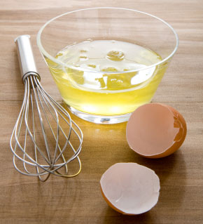
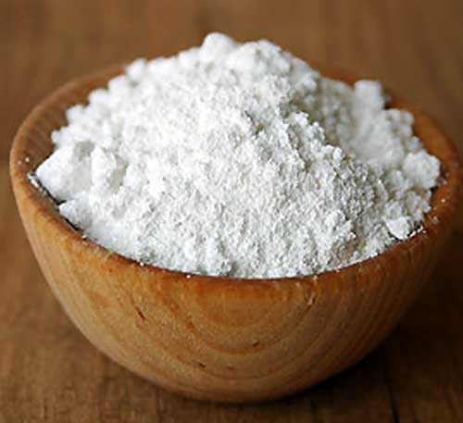
Разрыхлители для теста
Дрожжи
Сода
Яйца

Slide 10
ТЕСТО дрожжевое бездрожжевое опарное безопарное

Slide 11
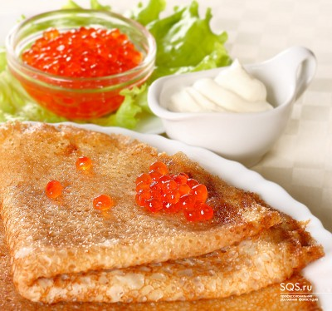
Конкурс «Технологический»
Вставить пропущенное название продукта
Определить способ приготовления данного теста

Slide 12
Описание №1
Возьмем стакан свежего ________, чуть теплого, чтобы ______________ в нем растворились, прибавим ___________ и __________ по вкусу, да_________________ всыплем столько, чтоб тесто по густоте было более жидким, чем сметана. Поднимется оно через полчаса, тут мы его и на сковороду.
Ответ:
молоко, дрожжи, соль, сахар, мука.
Способ приготовления – дрожжевой.

Slide 13
Описание №2
На стакан __________, сырого или кипяченого, а то и кислого или кефира, добавляем __________, ____________ по вкусу. Одно ________ разобьем и ____________ всыплем столько, чтоб тесто по густоте было более жидким, чем сметана. А чтобы блины получились пышными можно добавить _________ для разрыхления теста.
Ответ:
молоко, соль, сахар, яйцо, мука, сода.
Способ приготовления – бездрожжевой.

Slide 14
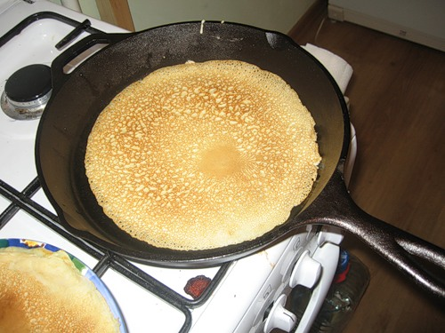
Чтобы первый блин не был «комом», сковороду необходимо как следует прогреть.

Slide 15
Блины – обжаривают с двух сторон, подают в натуральном виде или с гарниром из сладких или солёных продуктов: с маслом, со сметаной, с рубленым яйцом и т.д.

Slide 16
Блинчики - обжаривают с одной стороны. На эту сторону кладут начинку, заворачивают конвертом или уголком и вторично обжаривают;

Slide 17
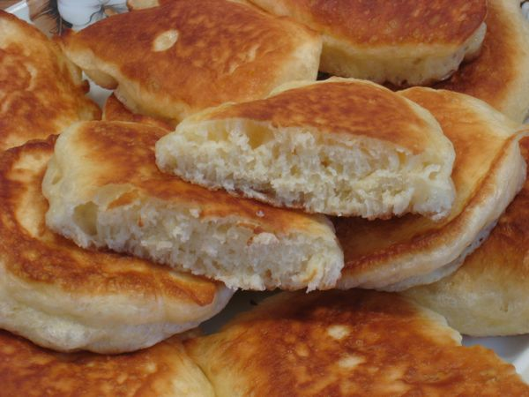
Оладьи – тесто должно быть гуще, чем для блинов, тяжело спадать с ложки; обжаривают оладьи с двух сторон на небольшом огне.

Slide 18
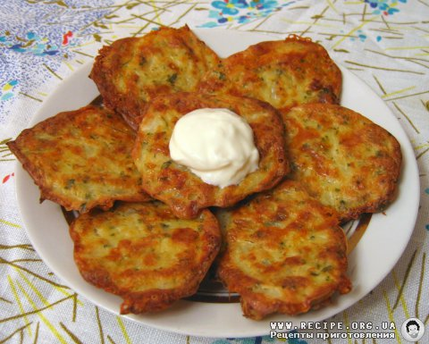
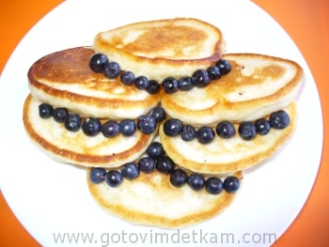
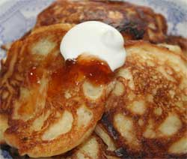
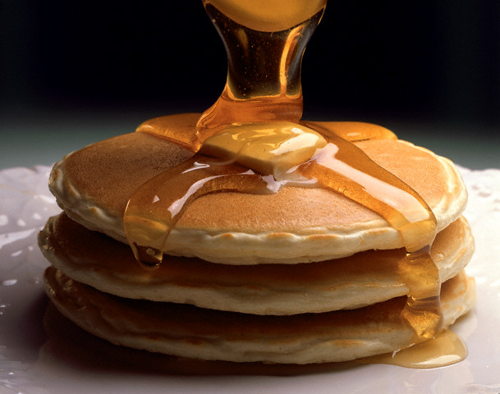
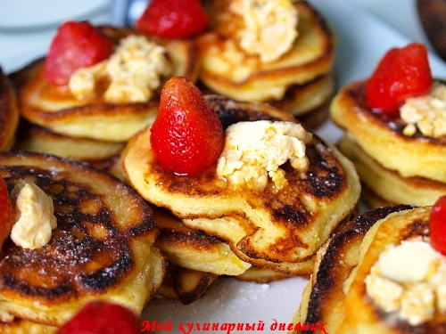

Slide 19
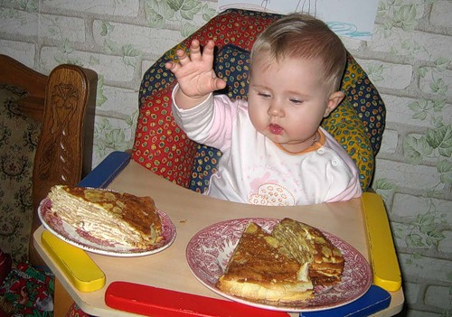
Блинчатые пироги – слабо обжаривают блины, кладут их в форму, перекладывают начинкой, запекают в духовке, при подаче нарезают на порции.

Slide 20
Блинчатые пирожки – обжаривают с двух сторон, на одну кладут начинку, заворачивают или скатывают трубочкой, смачивают в яйце и панируют в сухарях, обжаривают вторично в большом количестве жира – фритюре.

Slide 21
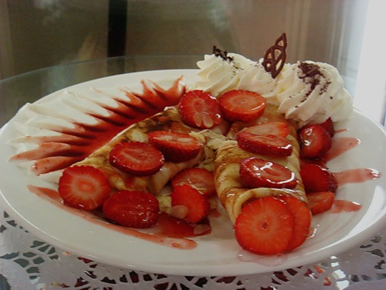
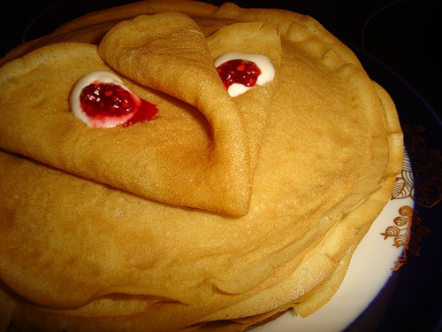
Не только вкусно, но и красиво…

Slide 22
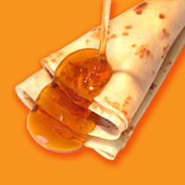
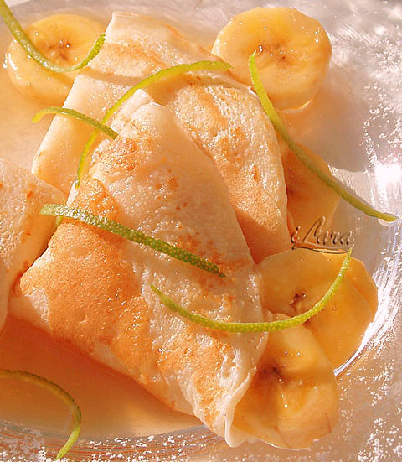
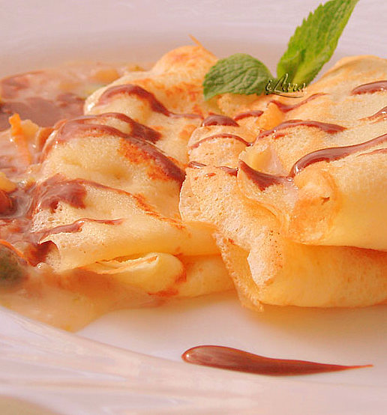
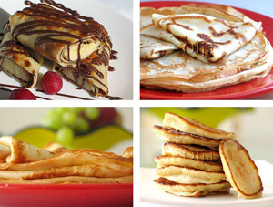

Slide 23
Оладьи с яблоком
Продукты:
Яйца – 2-3 шт.;
Сахар – 2-3 ст.л.;
Соль – 0,5 ч.л.;
Кефир – 2 стакана;
Мука – 3,5 стакана;
Сода – 1 ч.л.;
Ванилин (корица);
Яблоки – 5-6 шт.;
Масло подсолнечное – 200 гр.

Slide 24
Для чего необходимо просеивать муку перед приготовлением теста?
Какие виды теста применяют при приготовлении блинов, оладий, блинчиков?
Разрыхлители теста это…..

Slide 25
Всем спасибо! Удачи вам!

